Slide 1
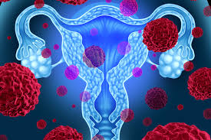
Рак шейки матки
Выполнила: ординатор кафедры Акушерство и гинекология ИПО
Шиловская А.А.

Slide 2
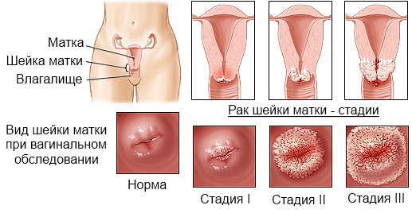
Рак шейки матки (РШМ) – злокачественная опухоль, исходящая из слизистой оболочки шейки матки (эктоцервикса или цервикального канала).

Slide 3
Рак шейки матки (цервикальный рак) составляет около 15% среди всех злокачественных поражений женской репродуктивной системы, занимая третье место вслед за раком молочной железы и раком эндометрия. Несмотря на то, что рак шейки матки относится к заболеваниям «визуальной локализации», у 40% женщин эта патология диагностируется на поздней (III - IV) стадии.
В России ежегодно выявляется около 12000 случаев цервикального рака. Основной категорией служат пациентки в возрасте 40-50 лет, хотя в последние годы отмечается рост заболеваемости раком шейки матки среди женщин младше 40 лет.

Slide 4
Этиология
Причиной развития РШМ является ВПЧ.
Онкогенные подтипы ВПЧ 16/18 обнаруживаются у большинства больных РШМ. В станах с высоким уровнем заболеваемости РШМ, персистирующий ВПЧ встречается у 10- 20% женщин, в то время как в странах с низким уровнем заболеваемости – только у 5- 10%.
В качестве факторов риска развития данной патологии рассматриваются: раннее начало половой жизни и ранние первые роды, частая смена половых партнеров, отказ от контрацептивов «барьерного» типа, курение, применение оральных контрацептивов, иммуносупрессия.
Дискутируется вопрос о влиянии различных инфекций, передаваемых половым путем.

Slide 5
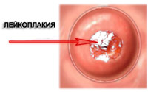
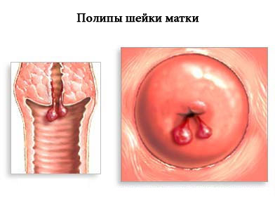
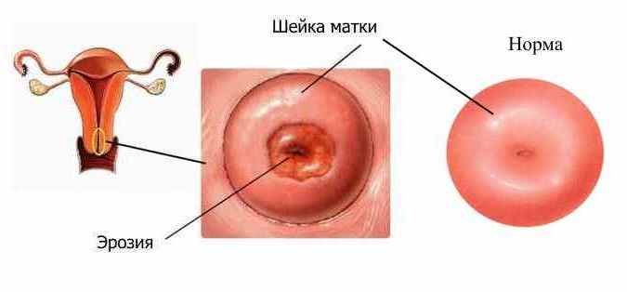
Гиперпластические процессы, связанные с гормональными нарушениями:
–эндоцервикоз (простой, пролиферирующий);
–полип (простой, пролиферирующий, эпидермизирующийся);
–папилломы;
–лейкоплакия (без атипии);
–эндометриоз.
Воспаление:
–эктопия;
–цервициты.
Посттравматические процессы:
–разрывы;
–эктропион;
–рубцовые изменения;
–шеечно-влагалищные свищи.

Slide 6
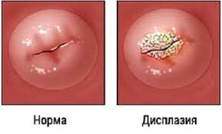
ПРЕДРАКОВЫЕ СОСТОЯНИЯ
Дисплазии.
Лейкоплакия с атипией.
Эритроплакия.
Аденоматоз.

Slide 7
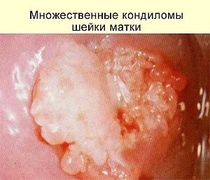
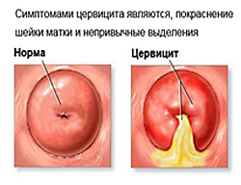
К фоновым заболеваниям, предрасполагающим к развитию рака шейки матки относят лейкоплакию (интраэпителиальную неоплазию, CIN), эритроплакию, кондиломы, полипы, истиннуюэрозию и псевдоэрозию шейки матки, цервициты.

Slide 8
Классификация
По гистологическому типу, в соответствии с двумя видами эпителия, выстилающего шейку матки, различают:
Опухоли из плоского эпителия:
Плоcоклеточные интраэпителиальные поражения (цервикальная интраэпителиальная неопразия (CIN) / поражение плоского эпителия (SIL)):
легкая дисплазия (CIN I/ поражение плоского эпителия легкой степени (LSIL))
умеренная дисплазия (CIN II / поражение плоского эпителия тяжелой степени (HSIL))
тяжелая дисплазия (CIN III / HSIL)
рак in situ ( III / HSIL).
Плоскоклеточный рак шейки матки, в зависимости от степени дифференцировки, может быть ороговевающим, неороговевающим и низкодифференцированным. К редким гистотипам рака шейки матки относятся светлоклеточная, мелкоклеточная, мукоэпидермоидная и др. формы.
С учетом типа роста различают :
экзофитные формы рака шейки матки
эндофитные, встречающиеся реже и имеющие худший прогноз.

Slide 9
Для оценки распространенности в клинической гинекологии используются классификации рака шейки матки по двум системам: FIGO, принятой Международной федерацией акушеров и гинекологов, и ТNМ (где T – распространенность опухоли; N – вовлеченность регионарных лимфоузлов; M – наличие отдаленных метастазов).

Slide 10
Стадия 0 (FIGO) или Тis (ТNМ) расценивается как преинвазивный или внутриэпителиальный рак шейки матки (in situ).
Тis — Carcinoma in situ — раковые клетки встречаются только в слое клеток, выстилающих шейку матки и не проникли в ткани органа.

Slide 11
Стадия I (FIGO) или T1 (ТNМ) - опухолевая инвазия ограничивается шейкой матки, без перехода на ее тело.
I A (T1 А) – микроскопически определяемый рак шейки матки с глубиной инвазии до 5 мм и горизонтальным распространением до 7 мм.
I A1 (T1 А1) – инвазия стромы до 3 мм с горизонтальным распространением до 7 мм;
I A2 (T1 А2) – прорастание опухоли в шейку матки на глубину от 3 до 5 мм с горизонтальным распространением до 7 мм.
I B (T1 В) – макроскопически определяемый цервикальный рак, ограниченный шейкой матки, либо микроскопически выявляемые поражения, превышающие IA2 (T1А).
I B1 (T1 В1) – макроскопически определяемое поражение, не превышающее в максимальном измерении 4 см;
I B2 (T1 В2) - макроскопически определяемое поражение, превышающее в максимальном измерении 4 см.

Slide 12
Стадия II (FIGO) или T2 (ТNМ) характеризуется распространением рака за пределы шейки матки; нижняя треть влагалища и стенки таза интактны.
II A (T2 А) – опухоль инфильтрирует верхнюю и среднюю треть влагалища или тело матки без прорастания параметрия;
II B (T2 В) – опухоль инфильтрирует параметрий, но не доходит до стенок таза.

Slide 13
Стадия III (FIGO) или T3 (ТNМ) характеризуется распространением рака за пределы шейки матки с прорастанием параметрия до стенок таза либо вовлечением нижней трети влагалища, либо развитием гидронефроза.
III A (T3 А) – опухоль захватывает нижнюю треть влагалища, но не прорастает в стенки таза;
III B (T3 В) – опухоль переходит на стенки таза либо вызывает гидронефроз, или вторичное поражение почки.

Slide 14
Стадия IV А (FIGO) или T4 (ТNМ) характеризуется распространением рака шейки матки в смежные органы либо распространением за пределы таза. Стадия IV B (T4 M1) свидетельствует о наличии отдаленных метастазов.

Slide 15
Патогенез
Злокачественные новообразования возникают в результате повреждения механизмов апоптоза.
В случае рака шейки матки антионкогенную активность проявляют гены p53 Rb. При персистирующей инфекции вирусом папилломы человека эти антионкогены блокируются белками, производимыми вирусными генами Е5 и Е6. Белок, синтезируемый геном Е6, инактивирует опухолевый супрессор, запускающий механизм клеточной смерти бесконтрольно пролиферирующих клеток.
Кроме того, данный белок активирует теломеразу, что увеличивает шансы возникновения бессмертных клонов клеток и, как следствие, развития злокачественных образований.

Slide 16
Следует отметить, что белок, синтезируемый геном Е6, не активен в отсутствие белка, синтезируемого геном Е7. Белок, вырабатываемый геном Е7, способен и самостоятельно вызывать опухолевую трансформацию клеток, но его действие значительно усиливается в присутствии белка синтезируемого Е6. Блок Е7 блокирует циклин, зависимые киназы р21 и р26, что позволяет поврежденной клетке начать делится. Таким образом мы видим, что вирус папилломы человека в результате своей жизнедеятельности повреждает противоопухолевую защиту клетки, значительно увеличивая риск развития злокачественных новообразований.

Slide 18
К факторам риска по развитию рака шейки матки относят ослабление функции иммунной системы, курение, возраст старше 40 лет, диеты с малым содержанием фруктов и овощей, ожирение, недостаток витаминов А и С. Также доказано, что вероятность развития рака шейки матки увеличивается при длительном (свыше 5 лет) приеме оральных контрацептивов, многочисленных родах, частых абортах.
Одним из факторов позднего обнаружения рака шейки матки является низкая медицинская культура, нерегулярное прохождение женщинами профилактических осмотров с исследованием мазка из цервикального канала на онкоцитологию.

Slide 19
Клиника
Клинические проявления при карциноме in situ и микроинвазивном раке шейки матки отсутствуют. Появление жалоб и симптоматики свидетельствует о прогрессировании опухолевой инвазии.
Наиболее характерным проявлением рака шейки матки служат кровянистые выделения и кровотечения:
межменструальные, постменопаузальные, контактные (после полового акта, осмотра гинекологом, спринцевания и т. д.), меноррагии.
Больные отмечают появление белей - жидких, водянистых, желтоватого или прозрачного цвета влагалищных выделений, обусловленных лимфореей. При распаде раковой опухоли выделения принимают гноевидных характер, иногда имеют цвет «мясных помоев» и зловонный запах.

Slide 20
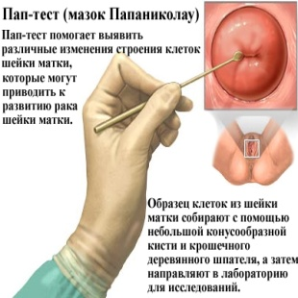
Диагностика рака шейки матки
Основу раннего выявления микроинвазивного цервикального рака составляют регулярные онкопрофилактические осмотры с цитологическим исследование соскоба шейки матки. Пап-тест (мазок по Папаниколау) позволяет выявлять предраковые процессы, раковые клетки при преинвазивном росте опухоли.

Slide 21
Визуальный гинекологический осмотр в ранней стадии позволяет обнаружить или заподозрить рак шейки матки по внешнем признакам: изъязвлениям, изменению окраски шейки матки.

Slide 22
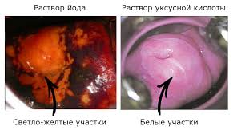
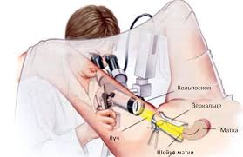
С помощью кольпоскопии при увеличении изображения в 7,5- 40 раз возможно более детально изучить шейку матки, обнаружить фоновые процессы (дисплазию, лейкоплакию) и начальные проявления рака шейки матки. Для исследования зоны трансформации эпителия используют проведение пробы с уксусной кислотой и Шиллер-теста (йодной пробы). Атипия при раке шейки матки выявляется по характерной извитости сосудов, менее интенсивному окрашиванию патологических йоднегативных очагов.

Slide 23
При подозрении на рак шейки матки показано исследование опухолеассоциированного антигена плоскоклеточных карцином – маркера SCC-Ag (в норме не превышает 1,5 нг/мл).
Расширенная кольпоскопия дает возможность выявить участок трансформации и произвести прицельную биопсию шейки матки длягистологического исследования забранных тканей.
Ножевая биопсия шейки матки с выскабливанием цервикального канала обязательна при подозрении на цервикальный рак. Для определения степени инвазии рака производится конизация шейки матки – конусовидное иссечение кусочка тканей. Решающим и окончательным методом в диагностике рака шейки матки является морфологическая интерпретация результатов биопсии.

Slide 25
Дополнительно при раке шейки матки проводится УЗИ малого таза, позволяющее стадировать опухолевый процесс и планировать объем вмешательства. Для исключения прорастания опухоли в смежные органы и отдаленного метастазирования прибегают к выполнению УЗИ мочевого пузыря и почек, цистоскопии, внутривенной урографии, УЗИ брюшной полости, рентгенографии легких, ирригоскопии, ректоскопии. При необходимости пациентки с выявленным раком шейки матки должны быть проконсультированы урологом,пульмонологом, проктологом.

Slide 27
Лечение
При преинвазивном раке у молодых женщин, планирующих деторождение, выполняются щадящие вмешательства с удалением начально измененных участков шейки матки в пределах здоровых тканей.
К органосохраняющим операциям относят:
-конусовидную ампутацию(конизацию) шейки матки,
-электрохирургическую петлевую эксцизию,
-высокую ампутацию шейки матки.
Экономные резекции при раке шейки матки позволяют соблюсти онкологическую радикальность и сохранить репродуктивную функцию.

Slide 28
При более выраженных изменениях и распространенности опухолевого процесса показаны экстирпация матки с транспозицией яичников (выведением их за пределы таза) или с овариэктомией.
При раке шейки матки в стадии I B1 стандартным хирургическим объемом является экстирпация матки с придатками и тазовой лимфодиссекцией.
При переходе опухоли на влагалище показано проведение радикальной гистерэктомии – удаления матки, части влагалища, яичников, маточных труб, измененных лимфоузлов, парацервикальной клетчатки.

Slide 29
Хирургический этап лечения рака шейки матки может сочетаться с лучевой или химиотерапией, либо с их комбинацией. Химио- и радиотерапия могут проводиться на дооперационном этапе для уменьшения размеров опухоли (неоадъювантная терапия) или после операции для уничтожения возможно оставшихся опухолевых тканей (адъювантная терапия).
При запущенных формах рака шейки матки выполняются паллиативные операции – выведение цистостомы, колостомы, формирование обходных кишечных анастомозов.

Slide 30
Профилактика
Основной профилактической мерой рака является массовый скрининг с помощью цитологического исследования соскобов с шейки матки и из цервикального канала.
Обследование рекомендуется начинать после начала половой жизни, но не позднее возраста 21 года. В течение первых двух лет мазок сдается ежегодно; затем, при отрицательных результатах – 1 раз в 2-3 года.
Профилактика рака шейки матки требует раннего выявления и лечения фоновых заболеваний и половых инфекций, ограничения числа сексуальных партнеров, использования барьерной контрацепции при случайных половых связях.
Пациенткам групп риска необходимо прохождения осмотра гинеколога не реже 1 раза в полгода с проведением расширенной кольпоскопии и цитологического мазка.

Slide 31
Девочкам и молодым женщинам в возрасте от 9 до 26 лет показано проведение профилактической вакцинации против ВПЧ и рака шейки матки препаратами Церварикс или Гардасил.

